Slide 1
English Translation starts NOW
Outside of church
Dial 425-650-1398
Use Conference Code 849387
In House
WI-FI Network = Listen Everywhere
Password: 12345678
Open Listen Everywhere App

Slide 2

房正豪牧師 Rev. Steven Fang

Slide 3


Slide 4
人生三大事 Three things in life
信仰 Faith
婚姻 Marriage
工作 Work

Slide 5
爱好 Hobby
品格 Character
人生观 Outlook on life
正确信仰 True Belief

Slide 6
什么是正确信仰？
What is true belief ?
认识独一真神。
Knowing the one true God.

Slide 7
創 世 記 Genesis 2:23
23 那 人 说 ： 这 是 我 骨 中 的 骨 ， 肉 中 的 肉 ， 可 以 称 他 为 女 人 ， 因 为 他 是 从 男 人 身 上 取 出 来 的 。
23 The man said,
“This is now bone of my bones
and flesh of my flesh;
she shall be called ‘woman,’
for she was taken out of man.”

Slide 8
上帝奇妙作为
God’s miraculous Act
一人变两人
又要两人合而为一
One becomes two
Let the two become one

Slide 9
上帝是人类 “夫妻” 的开创者
God is the creator of mankind’s “spousal relationship”

Slide 10
夫妻就是一男一女
互相委身、彼此相爱。
Spousal relationship is between one man & one woman,
committed to and loving one another.

Slide 11


Slide 12
专心寻求神的带领
Focus on Seeking God's Guidance

Slide 13
甜蜜家庭两个重点
Two aspects of a Loving Family: 放下、拿起
laying down and lifting up

Slide 14
箴 言 Proverbs 15:1~2
1 回 答 柔 和 ， 使 怒 消 退 ； 言 语 暴 戾 ， 触 动 怒 气 。
2 智 慧 人 的 舌 善 发 知 识 ； 愚 昧 人 的 口 吐 出 愚 昧 。
1 A gentle answer turns away wrath,
but a harsh word stirs up anger.
2 The tongue of the wise adorns knowledge,
but the mouth of the fool gushes folly.

Slide 15
沟通的五个层次
The five levels of communication
打招呼 Greet
报告式 Report
意见式 Opinion
感受式 Receptive
关爱式 Caring

Slide 16
先学会 “聆听”
Learn to "Listen"
因为听比说重要
Because listening is more important than speaking

Slide 17
要听明白，听懂对方的意思。
In order to understand, one must read between the lines.

Slide 18
放下 Lay down | 拿起 Lift up
重担 Heavy burden | 盼望 Hope
过去 Past | 热情 Enthusiasm
担心 Worries | 宽宏 Magnanimous
老我 Old me | 勇气 Courage

Slide 19
求主给智慧
May the Lord grant us wisdom
懂得放下和拿起
Know when to lay down and when to lift up,
运用之妙，在乎一心。
So that we may be of one accord.

Slide 20
一年三个节日别忘了
Three dates you must never forget
1. 你太太的生日
Your wife's birthday
2. 结婚纪念日
Wedding anniversary
3. 情人节
Valentine's Day

Slide 21
以 弗 所 書 Ephesians 4:2
2 凡 事 谦 虚 、 温 柔 、 忍 耐 ， 用 爱 心 互 相 宽 容 ，
2 Be completely humble and gentle; be patient, bearing with one another in love.

Slide 22
爱情三部曲
Love trilogy
年轻：激情如火
Young: Passionate
中年：柔情似水
Middle-aged: Tender and lovingkindness
老年：恩情如山
Old age: Debt of gratitude

Slide 23
約 翰 一 書 1 John 4:19
19 我 们 爱 ， 因 为 神 先 爱 我 们 。
19 We love because he first loved us.

Slide 24
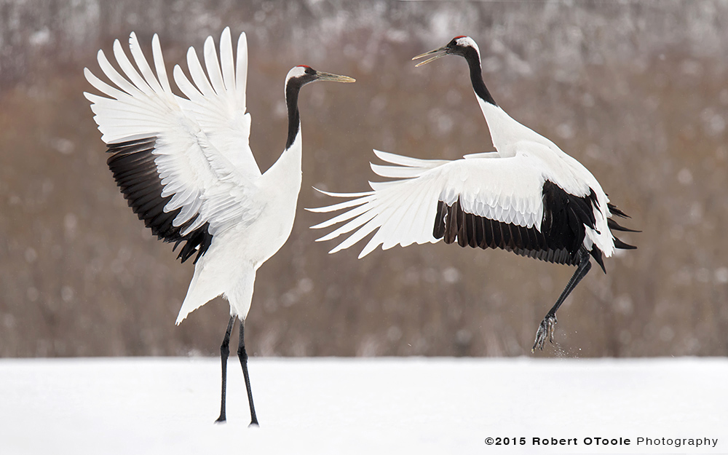

Slide 25
珍惜自己的配偶
Cherish your spouse
建立幸福美满的家庭
Build a happy family
自己先做甜蜜可爱的人
Be sweet and lovely

